Slide 1

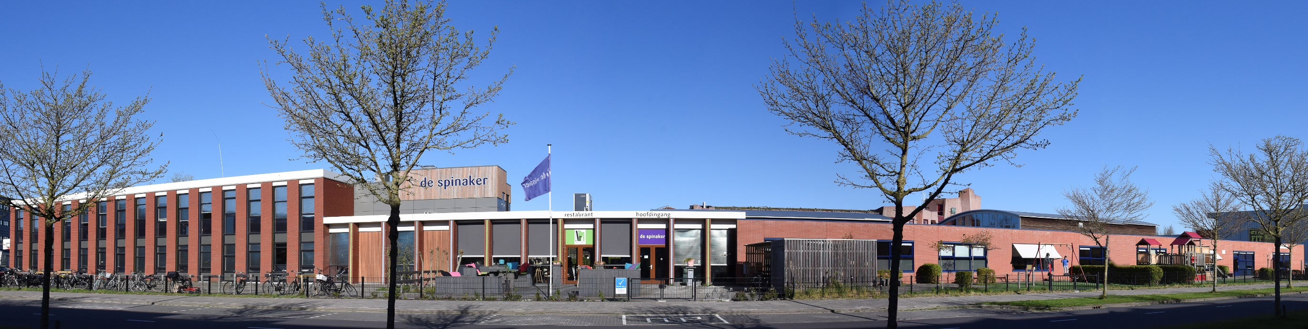
VSO de Spinaker Alkmaar
Havo leerjaar 1 en leerjaar 2

Slide 2
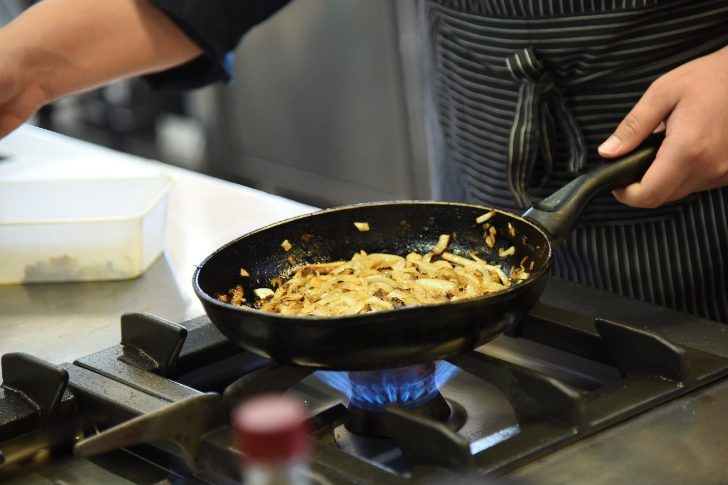
Succesverhaal

Slide 3
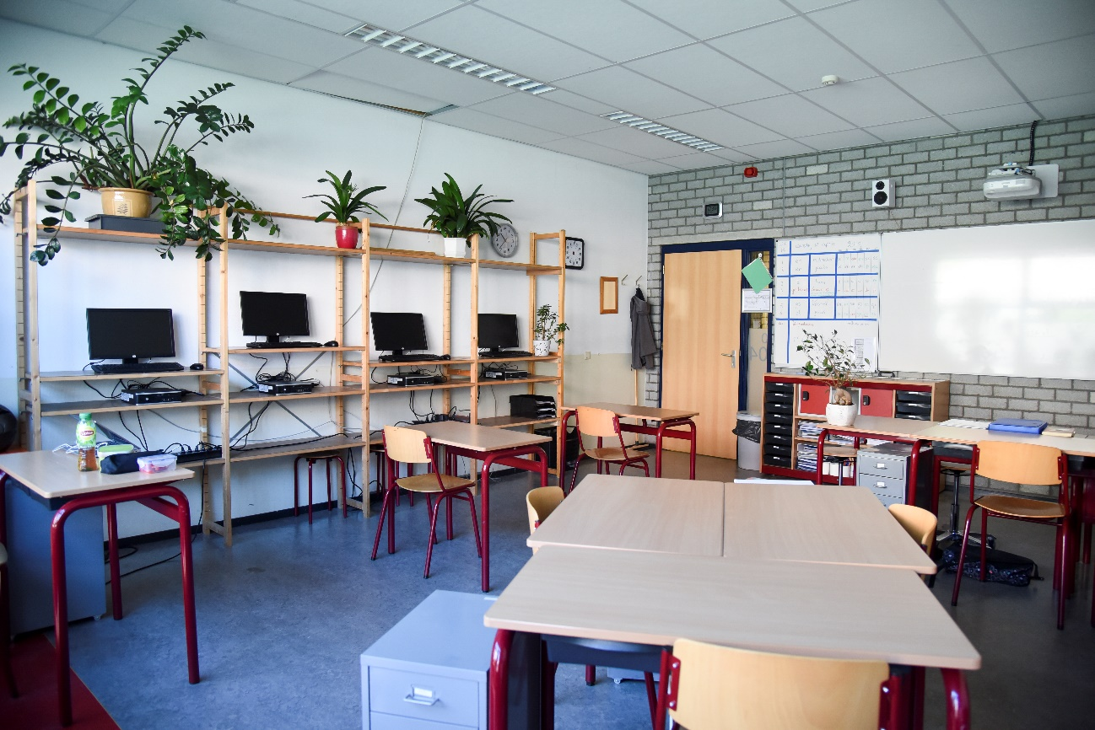
Algemeen:
Vaste klas en mentorgroep, maximaal 12 leerlingen
Switch
Zorgteam: teamleider, ondersteuningscoördinator, orthopedagoog, school maatschappelijk werker
Decaan
Nauw contact met ouders en indien nodig met hulpverlening
Coachingsgesprekken
Alle afdelingen in een gebouw
Veel aandacht voor schoolse vaardigheden

Slide 4
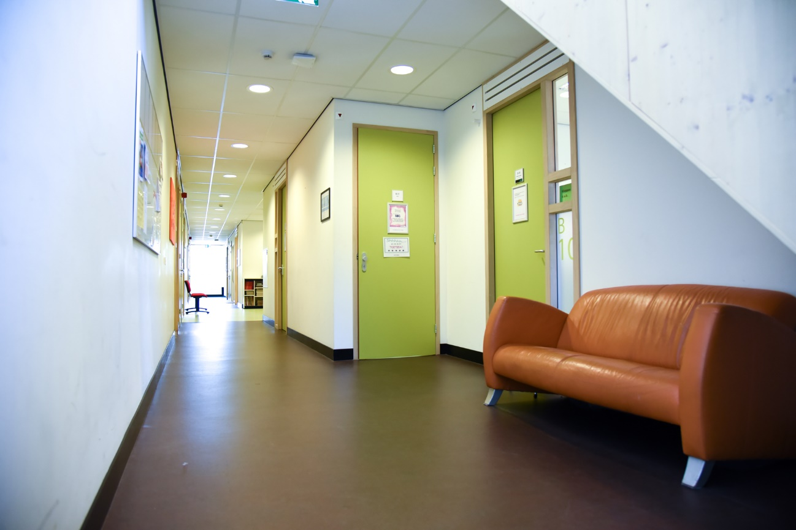
Voorwaarden doorstroom naar Willem Blaeu
Schoolse vaardigheden
Gemiddelde cijfer een 7
Sociale vaardigheden
Motivatie
Leerbaarheid

Slide 5
Vakkenpakket leerjaar 1 :
Vakkenpakket leerjaar 2 :
Nederlands
Engels
Wiskunde
Rekenen
Aardrijkskunde
Geschiedenis
Biologie
Studievaardigheden
Omgangskunde
Bewegingsonderwijs
Koken
Beeldende vorming
Nederlands
Engels
Wiskunde
Rekenen
Aardrijkskunde
Geschiedenis
Biologie
Duits
Nask
Studievaardigheden
Omgangskunde
Bewegingsonderwijs
Koken
Beeldende vorming

